Slide 1
Python:
Funkcijsko zatvorenje, dekoratori, Flask paket
Oznaka predmeta: CS230
Naziv predmeta: Distribuirani sistemi
Predavanje: #01
Predavač: Doc. dr Nemanja Zdravković
Školska godina: 2023/2024. jesenji semestar

Slide 2
Sadržaj:
Funkcijsko zatvorenje
Dekoratori u Python jeziku
Flask paket i izrada jednostavne web aplikacije

Slide 3
Funkcijsko zatvorenje
Funkcija prve klase (first class function) jeste sposobnost programskoj jezika da tretira funkciju kao objekat prve klase (first class citizen).
Objekat prve klase predstavlja entitet koji podržava sve operacije koje su dozvoljene ostalim entitetima, i uključuju prosleđivanje kao argument, povratna vrednost funkcije, kao i dodelu vrednosti promenljivoj.
To znači da jezik podržava slanje funkcija kao argumente drugim funkcijama, pri čemu ih vraća kao vrednost drugih funkcija i dodeljuje ih promenljivama ili ih čuva u strukturama podataka.

Slide 4
Funkcijsko zatvorenje
Primer #1:
Napisati funkciju square, koja uzima parametar x i vraća kvadriranu vrednost ulaznog parametra. Zatim štampati funkciju sa nekim prirodnim brojem, kao i štampati funkciju bez promenljivih i bez zagrada (tj. bez poziva funkcije).
# funkcija prve klase
def square(x):
return x * x
print( square(5) )
print( square )
>>> 25
>>> <function square at 0x00D77808>
Može se videti da prilikom drugog poziva štampanja, kada se pozvala funkcija kao promenljiva, izlaz vraća da je objekat funkcija square na nekoj memorijskoj lokaciji.

Slide 5
Funkcijsko zatvorenje
Primer #2
Koristeći funkciju square iz primera #1, napraviti dve promenljive, f_1 i f_2. Prva promenljiva uzima vrednost funkcije za parametar 5, dok druga promenljiva uzima vrednost same funkcije.
Ukoliko programski jezik podržava funkcije prve klase, onda se pri definisanju funkcije kao parametar proslediti i neka druga funkcija.
# primer #2
f_1 = square(5)
f_2 = square
print(f_1)
print(f_2)
print(f_2(5))
>>> 25
>>> <function square at 0x01027808>
>>> 25
Promenljiva f_1 je pozvala funkciju square za parametar 5, pa se njoj dodelila vrednost izlaza funkcije. Međutim, promenljivoj f_2 se dodelila sama funkcija, tako da je sada moguće pozvati funkciju f_2 koja je identična kao funkcija square.

Slide 6
Funkcijsko zatvorenje
Primer #3:
Napisati funkciju my_map, koja ima dva parametara: parametar func je funkcija, dok je drugi parametar lista list_arg.
Unutar funkcije, za sve elemente parametra list_arg pozivati funkciju func, i smestiti u listu result, koju treba vratiti kao povratnu vrednost.
Isprobati funkcionalnost za funkcije square(x), koja vraća x², i funkciju cube(x), koja vraća x³
# funkcija kao parametar druge funkcije
def my_map(func, arg_lst):
result = []
for item in arg_lst:
result.append(func(item))
return result
def square(x):
return x*x
def cube(x):
return x*x*x
lst = [1,2,3,4,5]
print(my_map(square, lst))
print(my_map(cube, lst))
>>> [1, 4, 9, 16, 25]
>>> [1, 8, 27, 64, 125]

Slide 7
Funkcijsko zatvorenje
Prema wikipediji, pojam zatvorenje, leksičko zatvorenje ili funkcijsko zatvorenje (closure), je tehnika za implementaciju leksički obuhvaćenog vezivanja imena u jeziku sa funkcijama prve klase.
Praktično, zatvorenje je zapis koji čuva funkciju zajedno sa okruženjem. Okruženje je preslikavanje koje povezuje svaku slobodnu promenljivu neke funkcije (promenljive koje se koriste kao lokalne, ali su definisane u obuhvatajućem opsegu), sa vrednošću ili referencom na koju je ime vezano kada je zatvorenje kreirano.
Zatvorenje omogućava funkciji da pristupi uhvaćenim promenljivim kroz kopije vrednosti ili referenci koje se odnose na zatvorenje, čak i kada je funkcija pozvana izvan njihovih opsega.

Slide 8
Funkcijsko zatvorenje
Primer #4:
Napisati funkciju outer_func koja nema ulazne parametre. Unutar funkcije, napraviti lokalnu promenljivu message koja ima vrednost "Hello, World!". Takođe, unutar funkcije napraviti novu funkciju inner_func, koja nema parametre. U telu unutrašnje funkcije štampati promenljivu message.
Kao povratnu vrednost spoljašnje funkcije vratiti
poziv funkcije inner_func,
samo funkciju inner_func.
Diskutovati rezultate kada se pozove outer_func().
# zatvorenje funkcije
def outer_func():
message = 'Hello, World!'
def inner_func():
print(message)
return inner_func()
# return inner_func
outer_func()
# my_func = outer_func()
# print(my_func)
# print(my_func.__name__)

Slide 9
Sadržaj:
Funkcijsko zatvorenje
Dekoratori u Python jeziku
Flask paket i izrada jednostavne web aplikacije

Slide 10
Dekoratori u Python jeziku
Dekorator (decorator) jeste šablon projektovanja u Python programskom jeziku koji omogućava korisniku da doda novu funkcionalnost postojećem objektu a da ne menja njegovu strukturu.
Dekoratori se obično javljaju pre definisanja funkcije za koju treba uraditi dekorator.
Dekoratori se najčešće koriste pri razvoju veb aplikacije korišćenjem Flask paketa ili Django radnog okvira.
Dekoratori se konstruišu slično kao funkcije zatvorenja, s tim što se spoljašnjoj funkciji prosleđuje kao parametar funkcija.

Slide 11
Dekoratori u Python jeziku
Primer #1:
Napraviti dekorator koji štampa "Dodatna funkcionalnost" pre izvršenja originalne funkcije.
# primer za dekoratore
def decorator_function(original_function):
def wrapper_function():
print('Dodatna funkcionalnost')
return original_function()
return wrapper_function
def display():
print("Display funkcija pokrenuta")
decorated_display = decorator_function(display)
decorated_display()

Slide 12
Dekoratori u Python jeziku
Pri konstrukciji dekoratora, treba obratiti pažnju na oblik originalne funkcije.
Neke funkcije mogu se pozivati bez argumenata, dok se druge moraju pozvati sa argumentima i/ili ključnim rečima.
Konvencija jeste pisati argumente i ključne reči kao args i kwargs.
Zbog toga, prilikom definisanja unutrašnje funkcije, potrebno je navesti argumente i ključne reči koje bi primila originalna funkcija.
Na ovaj način moguće je pozvati bilo koju funkciju u dekorator.
def outer_func(orig_func):
def inner_func(*args, **kwargs):
# dodatna funkcionalnost
# ...
# ...
orig_func(*args, **kwargs)
# dodatna funkcionalnost
# ...
# ...
return inner_func

Slide 13
Dekoratori u Python jeziku
Pozivanje dekoratora
Dekorator se poziva tako što se pre definicije originalne funkcije napiše ime spoljašnje funkcije sa znakom @:
# primer za dekoratore
def decorator_function(original_function):
def wrapper_function():
print('Dodatna funkcionalnost od dekoratora.')
return original_function()
return wrapper_function
@decorator_function
def display():
print("Display funkcija je pokrenuta.")
display()
@outer_func
def orig_func(*args, **kwargs):
# ...

Slide 14
Sadržaj:
Funkcijsko zatvorenje
Dekoratori u Python jeziku
Flask paket i izrada jednostavne web aplikacije

Slide 15

Flask paket
Python programski jezik poseduje mnogo paketa za razvoj veb aplikacija, koji se nazivaju i radnim okvirima. Najpoznatiji su Django, Pyramid, Tornado, i Flask.
Flask predstavlja mikroservisno okruženje za razvoj veb aplikacija u Python programskom jeziku.
Flask, budući da je mikroservis, ne zahteva dodatne biblioteke ili alate.

Slide 16
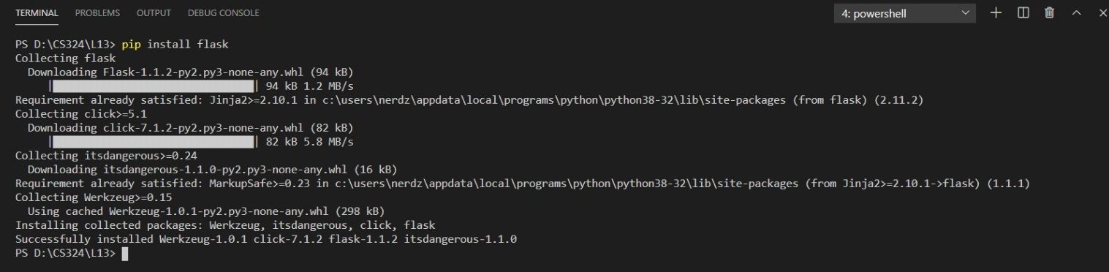
Flask paket
Instalacija
Kao i ostali paket, Flask se instalira preko pip-a:
Kada se instalira paket, instaliraće se i Jinja2 paket koji dolazi uz Flask i predstavlja endžin za šablone veb aplikacija u Python-u.
Jinja2 notacija koristiće se u sklopu Flask aplikacija.
pip install flask

Slide 17

Flask paket
Minimalna flask aplikacija se može naći na veb stranici Flask projekta, na Quickstart stranici.
Ovaj kod, kao i njegova proširenja, koristiće se za opisivanje paketa.
Objašenjenje koda
Najpre je izvršen uvoz klase Flask iz paketa flask. Onda je napravljena instanca klase sa imenom __name__. Ova promenljiva je specijalna Python promenljiva i odnosi se na ime skripte. Podrazumevano ime prilikom pokretanja aplikacije jeste __main__,
U četvrtom redu koda, napravljen je dekorator .route() sa parametrom ('/') koja govori o početnoj ruti veb aplikacije.
Definiše se funkcija hello_world() koja će samo vratiti string "Hello, World!"
from flask import Flask
app = Flask(__name__)
@app.route('/')
def hello_world():
return 'Hello, World!'

Slide 18
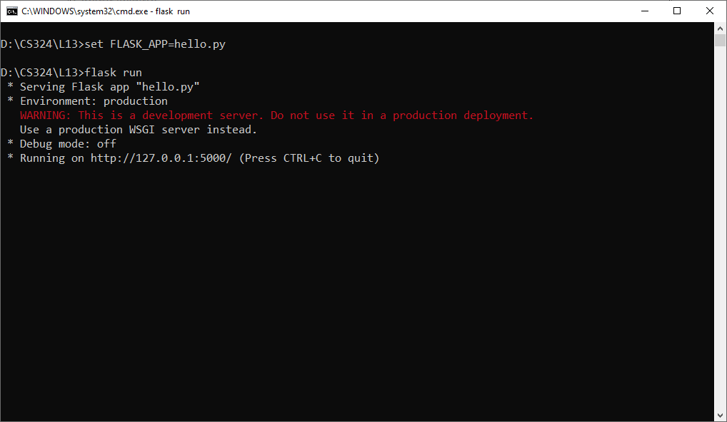
Flask paket
Kada se pokrene ovaj program, ne javljaju se greške, ali se ništa i ne dešava.
Potrebno je najpre podesiti Flask promenljivu u terminalu, u putanji gde se nalazi Python datoteka (ovde nazvana hello.py) ukucati:
# windows
set FLASK_APP=hello.py
# power shell
$env:FLASK_APP = "hello"
# mac/linux
export FLASK_APP=hello.py

Slide 19

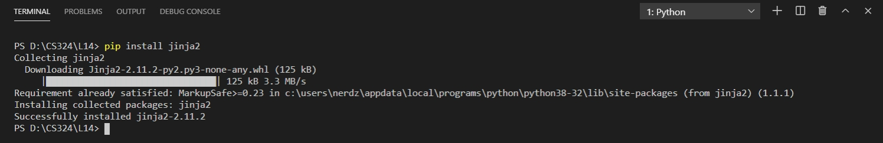
Jinja notacija za Python jezik
Da bi se razvile napredne veb aplikacije u Python jeziku korišćenjem Flask-a, potrebno je poznavati jezik za šablone Jinja.
Jezik za šablone (en. templating language) sadrži promenljive i logiku koja, kada se izvršava (ili renderuje u HTML), zamenjuje sa pravim vrednostima.
Jinja šabloni su jednostavne .html datoteke. Po konvenciji, u Flask projektima nalaze se u direktorijumu /templates.
>>> pip install jinja2

Slide 20
Jinja notacija za Python jezik
Paket Flask koristi Jinja2 notaciju za šablone prilikom generisanja HTML stranica.
Jinja2 šablon predstavlja tekstualnu datoteku. Jinja može generisati bilo koji tekstualni format (HTML, XML, CSV, LaTeX, i dr.). Jinja šablon ne poseduje sopstvenu ekstenziju već koristi neke od postojećih.
Jinja notacija poseduje tagove koji kontrolišu logiku šablona, i koji su inspirisani Django radnim okvirom za Python jezik.
U nastavku je minimalni Jinja šablon koji ilustruje osnovnu Jinja konfiguraciju:
<!DOCTYPE html>
<html lang="en">
<head>
<title>My Webpage</title>
</head>
<body>
<ul id="navigation">
{% for item in navigation %}
<li><a href="{{ item.href }}">{{ item.caption }}</a></li>
{% endfor %}
</ul>
<h1>My Webpage</h1>
{{ a_variable }}
{# a comment #}
</body>
</html>

Slide 21
Jinja notacija za Python jezik
Naredbe (statements) se pišu između sledećih tagova:
Izrazi (expressions) se pišu između sledećih tagova:
Komentari (comments) se pišu između sledećih tagova:
Linijske naredbe (line statements) se pišu između sledećih tagova:
{% ... %}
{{ ... }}
{# ... #}
# ... ##

Slide 22
Jinja notacija za Python jezik
Kada se Jinja2 uvozi u Python, treba uraditi sledeće:
Ne uvozi se ceo jinja paket, već samo modul Template koji je potreban.
Najpre se pravi objekat klase Template koji kao argument može imati string sa nekim od Jinja tagova. Kada se izvršava (render-uje) Jinja šablon, potrebno je pozvati metodu .render(), sa argumentom koji daje vrednost nekom od korišćenih tagova.
Primer:
Napisati "Hello world!" aplikaciju koristeći Jinja šablone u Python jeziku, gde je world promenljiva something koju treba render-ovati.
from jinja2 import Template
from jinja2 import Template
t = Template("Hello {{ something }}!")
print(t.render(something="World"))

Slide 23

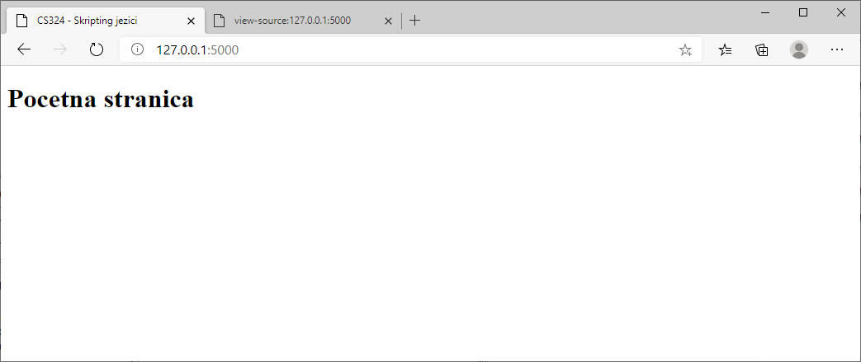
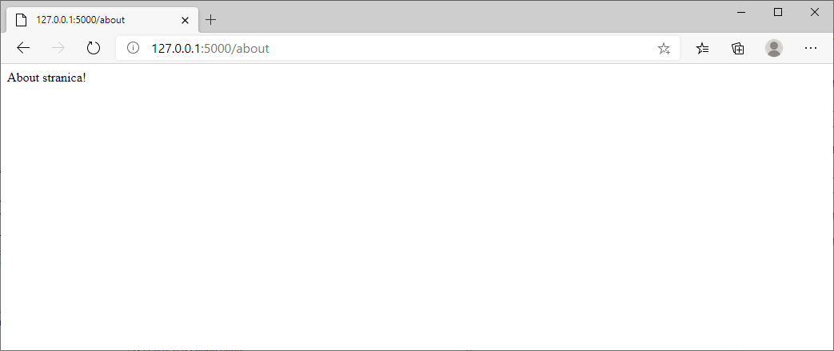
Šabloni za Flask mikroservis
U nastavku obradiće se korišćenje Jinja šablona unutar Flask veb aplikacije.
Početna flask aplikacija jeste sledeća:
Kao i ranije, najpre se importuje flask, i pravi objekat klase Flask.
Definišu se rute kroz dekoratore, sa nekim početnim vrednostima za početnu (home) i about stranice.
Flask podrazumevano pravi serverski proces na localhost-u (IP adresi 127.0.0.1) na portu 5000.
# $env:FLASK_APP = "flask_primer"
# $env:FLASK_DEBUG = 1
# flask run
from flask import Flask
app = Flask(__name__)
@app.route('/')
@app.route('/home')
def hello_world():
return "<h2> Pocetna stranica! </h2>"
@app.route('/about')
def about():
return "About stranica!"

Slide 24
Šabloni za Flask mikroservis
Unutar tela funkcije home() moguće je napisati i ceo HTML koji se želi prikazati, ali to nije praktično.
Efikasniji način upisa HTML-a jeste pravljenje šablona.
Za početak, treba napraviti direktorijum za šablone (\templates) u radnom direktorijumu
from flask import Flask
app = Flask(__name__)
@app.route('/')
@app.route('/home')
def hello_world():
return
'''
<!DOCTYPE html>
<html>
<body>
<h1>My First Heading</h1>
<p>My first paragraph.</p>
</body>
</html>
'''
@app.route('/about')
def about():
return "About stranica!"
(directory)
├───templates
└───__pycache__

Slide 25
Šabloni za Flask mikroservis
Unutar direktorijuma za šablone, napraviti šablon za svaku od stranica. Šablon predstavlja HTML dokument. Za home stranicu, datoteka home.html izgledaće:
Nakon kreacije HTML šablona u odgovarajućem direktorijumu, potrebno je i uvesti u modul render_template iz flask paketa.
Nakon toga, umesto vraćanja direktno kodiranog HMTL-a, funkcija treba da vrati poziv funkcije render_template, koji kao string ima HTML dokument.
Podrazumevano, ovaj dokument tražiće se u direktorijumu templates.
<!DOCTYPE html>
<html>
<head>
<title>CS230 – Distribuirani sistemi</title>
</head>
<body>
<h1>Pocetna stranica</h1>
</body>
</html>

Slide 26
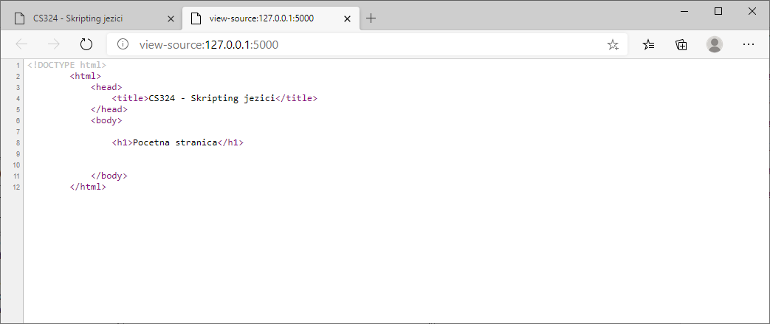
Šabloni za Flask mikroservis
Primer03.py
from flask import Flask, render_template
app = Flask(__name__)
@app.route('/')
@app.route('/home')
def hello_world():
return render_template('home.html')

Slide 27
Dinamičke veb stranice i flask
Pri radu sa savremenim veb aplikacijama statičke stranice nisu dovoljne.
Tokom rada aplikacije, podaci se stalno ažuriraju.
U primeru, veb aplikacija koja je u izradi predstavlja blog. Recimo da je pozivom iz baze podataka dobijena lista imenika koji sadrži sledeće informacije:
posts_var = [
{
'author': 'Autor 1',
'title': 'Blog post 1',
'content': 'Sadrzaj prvog posta',
'date_posted': datetime.now()
},
{
'author': 'Autor 2',
'title': 'Blog post 2',
'content': 'Sadrzaj drugog posta',
'date_posted': datetime.now()
}
]

Slide 28
Dinamičke veb stranice i flask
Najpre neka ovaj sadržaj bude direktno kodiran u primer04.py datoteci.
from flask import Flask, render_template
app = Flask(__name__)
from datetime import datetime
posts_var = [
{
'author': 'Autor 1',
'title': 'Blog post 1',
'content': 'Sadrzaj prvog posta',
'date_posted': datetime.now()
},
{
'author': 'Autor 2',
'title': 'Blog post 2',
'content': 'Sadrzaj drugog posta',
'date_posted': datetime.now()
}
]
@app.route('/')
@app.route('/home')
def hello_world():
return render_template('home.html', posts=posts_var)
@app.route('/about')
def about():
return render_template('about.html')
U funkciji koja vraća glavnu stranicu, u render_template funkciji dodat je argument posts=posts_var, koji označava da u šablonu, kada naiđe na posts, treba da zameni sa promenljivom posts_var.

Slide 29
Dinamičke veb stranice i flask
Unutar šablona za home stranicu (\templates\home.html) treba ubaciti sadržaj promenljive posts_var.
Po pozivu funkcije render_template, sadržaj datoteke posts_var nalazi se u posts datoteci (posts=posts_var).
Često se koriste ista imena za promenljive koje se nalaze u šablonu i koje se prosleđuju šablonu. Međutim, ovde je namerno odvojeno da bi se razumelo koja se promenljiva gde navodi.
Izgled HTML datoteke sada je:
<!DOCTYPE html>
<html>
<head>
{% if title %}
<title>Flask Blog - {{ title }}</title>
{% else %}
<title>Flask Blog</title>
{% endif %}
</head>
<body>
{% for post in posts %}
<h1>{{ post.title }}</h1>
<p> By {{ post.author }} on {{ post.date_posted }}</p>
<p>{{ post.content }}</p>
{% endfor%}
</body>
</html>

Slide 30
Dinamičke veb stranice i flask
U HTML šablonu obe stranice, može se postaviti uslov da ukoliko postoji promenljiva title, da sadržaj promenljive title bude naslov stranice, a ukoliko nije ispunjen uslov, da bude neko podrazumevani naslov.
<!DOCTYPE html>
<html>
<head>
{% if title %}
<title>Flask Blog - {{ title }}</title>
{% else %}
<title>Flask Blog</title>
{% endif %}
</head>
<body>
<h1>About stranica</h1>
</body>
</html>

Slide 31
Nasleđivanje šablona
Primećuje se da je šablon koji se koristi za home i about stranicu jako sličan, samo se razlikuje deo sa tagom <body>. Zbog toga, moguće je napraviti opšti šablon, kojeg će ostali šabloni naslediti, dok će određene blokove zadržati.
Najpre, unutar templates direktorijuma treba napraviti novu datoteku layout.html. Ovo će biti datoteka opšteg šablona.
<!DOCTYPE html>
<html>
<head>
{% if title %}
<title>Flask Blog - {{ title }}</title>
{% else %}
<title>Flask Blog</title>
{% endif %}
</head>
<body>
{% block content %}
{% endblock %}
</body>
</html>

Slide 32
Zadatak #1
Napraviti novo virtuelno okruženje u Python-u pod nazivom venv.
Instalirati paket flask.
Napraviti Flask aplikaciju sa rutama za stranicu "static", koja se nalazi u funkciji prva_strana u kojoj treba ukucati zadat HTML kod.
Napomena:
HTML kod za stranicu static se nalazi u posebnoj datoteci. Treba uvesti funkciju prva_strana u glavnu datoteku.

Slide 33
Zadatak #1
Rešenje:
U terminalu treba uraditi sledeće:
Datoteka PV01.py:
Datoteka PV01_strana01.py:
C:\python -m venv venv
(venv) C:\pip install flask
def prva_strana():
content = ””” Ovde uvaciti HTML ”””
from flask import Flask
from PV01_strana01 import prva_strana
app = Flask(__name__)
@app.route('/')
def hello_world():
return 'Hello, World!'
@app.route('/static')
def page01():
content = prva_strana()
return content

Slide 34
Individualne vežbe
Zadatak #1
Napraviti virtuelno okruženje naziva venv i u njemu instalirati tri paketa po izvoru.
Napisati kratak program koji će koristiti funkcije iz tih paketa. Zatim, u terminalu (u venv okruženju) exportovati pip freeze komandu kao kao requirements.txt
Zadatak #2
Napraviti jednostavnu flask aplikaciju sa statičkim stranicama (minimum dve strane). Ubaciti HTML za svaku od strana po želji.

Slide 35
Domaći zadatak #01: broj_indeksa mod5 + 1
Nivo 1:
Napisti funkciju write_text_to_file() koja od teksta unetog sa tastature upisuje u datoteku text.txt. Zatim, napraviti wrapper funkciju koja proširuje funkcionalnost originalne funkcije tako što upisuje tekst sve malim slovima.
Napisati funkciju calculate_sum(n) koja računa sumu od 0 do broja n (uključujući i n). Zatim, napraviti wrapper funkciju koja proširuje funkcionalnost originalne funkcije tako što štampa koliko je bilo potrebno da se originalna funkcija izvrši.
Napisati funkciju koja množi dva broja multiply_a_b_(a,b). Zatim, napraviti wrapper funkciju koja proširuje funkcionalnost originalne funkcije tako što od nje računa površinu pravougaonika stranice a i b. Wrapper funkcija proverava da li su uneti brojevi pozitivni, i vraća grešku ako neki od brojeva nije.
Napisati wrapper funkciju koja proširuje funkcionalnost proizvoljne funkcije tako što dodaje u konzoli štampu koja se funkcija poziva, koji su argumenti, i javlja kada se funkcija završi.
Napisati wrapper funkciju koja proširuje funkcionalnost proizvoljne funkcije tako što dodaje u datoteci log.txt upisuje koja se funkcija poziva i ukoliko sati, koji su argumenti, i vreme se funkcija završi.

Slide 36
Domaći zadatak #01
Nivo 2:
Napraviti jednostavnu flask aplikaciju sa statičkim HTML stranicama.
Sve raditi u virtuelnom okruženju naziva venv. U teminalu exportovati pip freeze komandu kao requirements.txt.
Nivo 3:
Istražiti pojam funkcijskog zatvorenja – dati primer u Python jeziku i nekom drugom programskom jeziku

